Slide 1
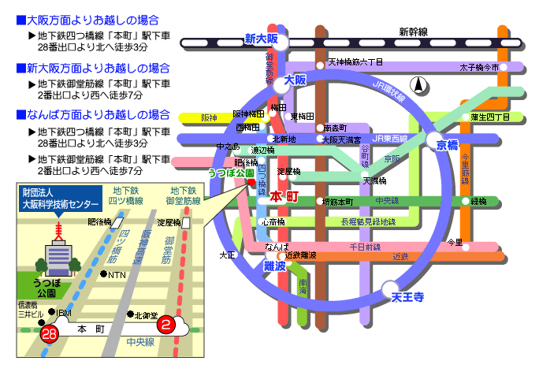
お申し込み
■参加ご希望の方は、企業・団体名、所属・役職名、氏名等をご記入の上、下記の申込先までＦＡＸあるいはE-mailにてお申し込み下さい。
■参加証は発行いたしませんので、ＦＡＸで申し込みの方は当日は下記の参加申込書をお持ち下さい。
E-mailで申し込みの方は、申し込みメールをプリントアウトしてお持ちください。
■定員（２００名）になり次第、申し込みの受付を締め切らせていただきます。なお、定員を超過し、ご参加いただけない場合のみご本人へ連絡します。連絡がない場合には参加いただけます。
お申し込み・お問い合わせ先
〒550-0004
大阪市西区靭本町1-8-4
一般財団法人大阪科学技術センター
技術振興部 生駒、島袋
TEL:06-6443-5320，FAX:06-6443-5319
E-mail:uketsuke@ostec.or.jp
☆申込締め切り☆
平成２９年１月３１日（火）
会場へのアクセス
一般財団法人
大阪科学技術センター
送信先 FAX:06-6443-5319 島袋行
E-mail:uketsuke@ostec.or.jp
スマートグリッド/スマートコミュニティ研究会 フォーラム
「これからのエネルギーのあり方について～地方自治体・エネルギー会社の取り組み～」
参加申込書
【日時】 平成２９年２月１３日（月） １３：３０～
【場所】 大阪科学技術センター 大ホール
企業／団体名
ご所属
ご役職
お名前
ご連絡先
住所
〒
ＴＥＬ
E-mail
※本申込書に記載された個人情報は、本件に関わる確認・連絡および当財団の関連する講演会・イベント等のご案内に使用させていただくことがあります。お断りのお申し出がない場合は、ご了承いただいたものとさせていただきます。なお、ご本人の了解なしに、第三者へ提供したり、預託することはありません。

